Slide 1
De plicht tot inclusie
Beno.Schraepen@ap.be
Conferentie
Samen op weg naar inclusiever onderwijs
Heerhugowaard 28/09/2022

Slide 2
“Ik ken geen leeftijdsgenoten zonder beperking …”
Johan, 18 jaar

Slide 3

Ja maar, … daar zijn we niet voor opgeleid.

Slide 4
Ja maar, … daar hebben we de middelen niet voor.

Slide 5
Ja maar, … inclusie is voor die persoon toch niet mogelijk.

Slide 6
EXCLUSES … omdat een negatieve beeldvorming over ‘handicap’ het vertrekpunt is

Slide 7
Ja maar, … daar heb ik niet voor gekozen

Slide 8
Ja maar, … dan gaat het niveau van de groep naar beneden.

Slide 9
Ja maar, … wij mogen toch zelf beslissen wie mee mag doen en wie niet?

Slide 10
EXCLUSES … omdat mensen met een beperking ondergeschikt zijn aan de norm.

Slide 11

ex·cluus
[ɛksˈklys] (het; o; meervoud: excluses)
  “Een uitvlucht, voorwendsel om iemand te excluderen, uit te sluiten, niet te laten deelnemen, inclusie te weigeren, vaak ingepakt als een verontschuldiging.”

Slide 12
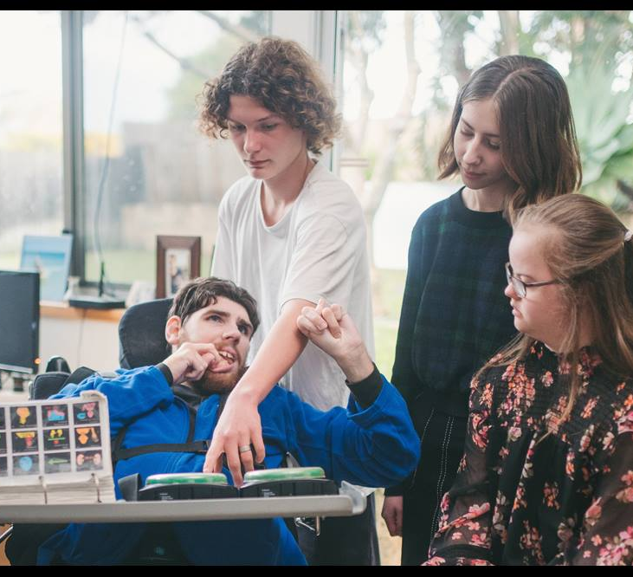
Hoeveel mensen met een beperking ken je eigenlijk?

Slide 13
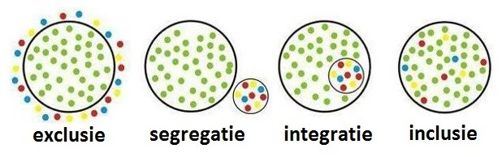
1. Een geschiedenis van uitsluiting

Slide 14
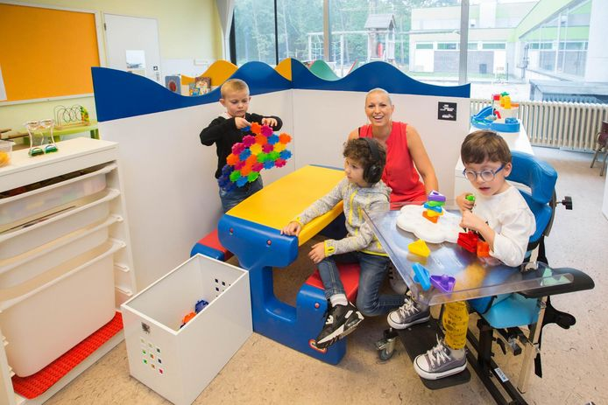
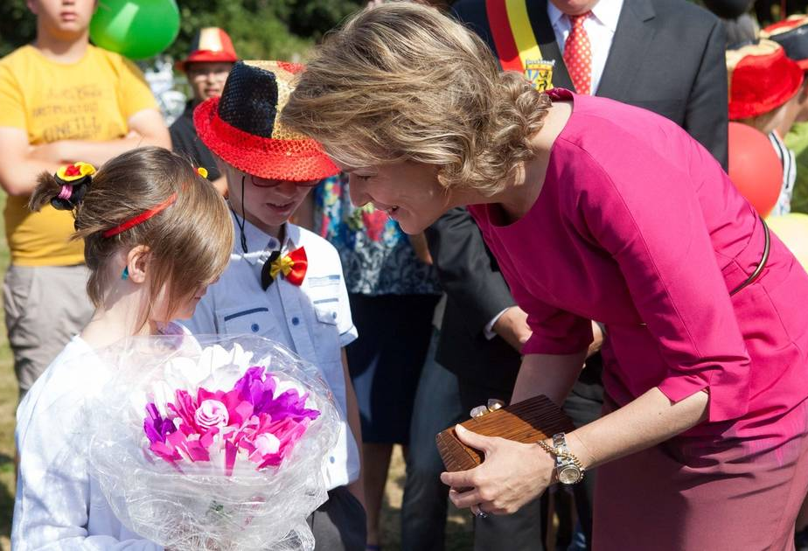
‘Segregatie en uitsluiting als zorg’ is genormaliseerd.

Slide 15
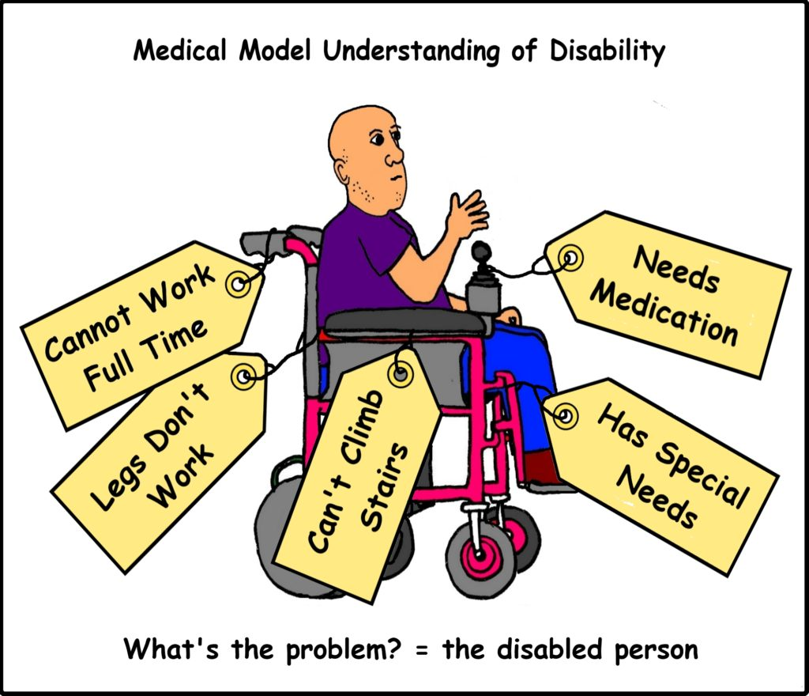
2. Psycho-medische beeldvorming domineert

Slide 16
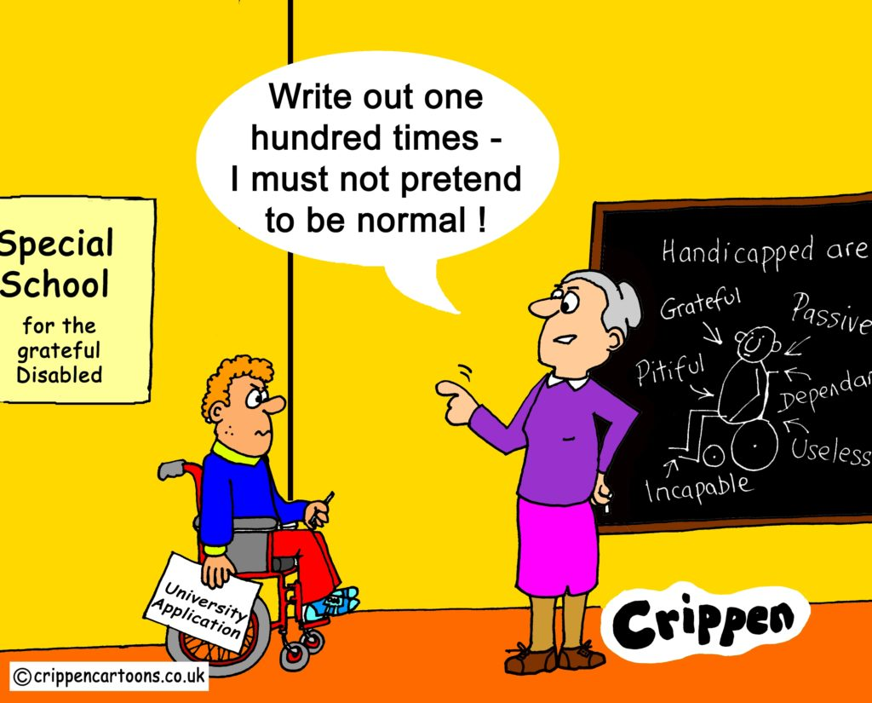
3. Meer integratie is geen inclusie

Slide 17
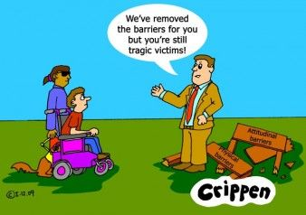
Wat doen uitsluiting en segregatie?

Slide 18


Zelfuitsluiting op de handicap-archipel

Slide 19
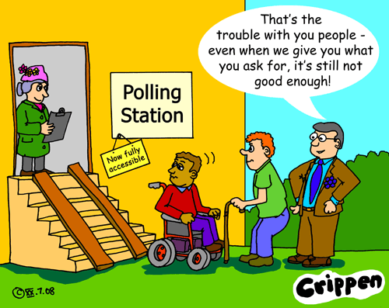
Segregatie en uitsluiting leiden onvermijdelijk tot discriminatie

Slide 20

“Inclusie is de vraag hoe recht te doen aan dé diversiteit.”

Slide 21
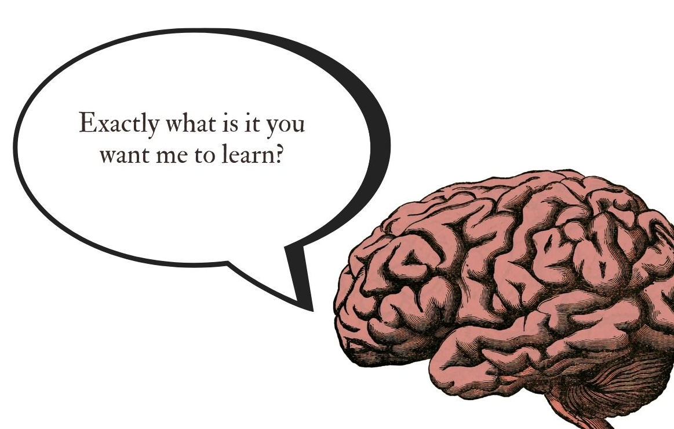
De omgeving is meebepalend voor de levensloop, emancipatie (hersen)ontwikkeling

Slide 22
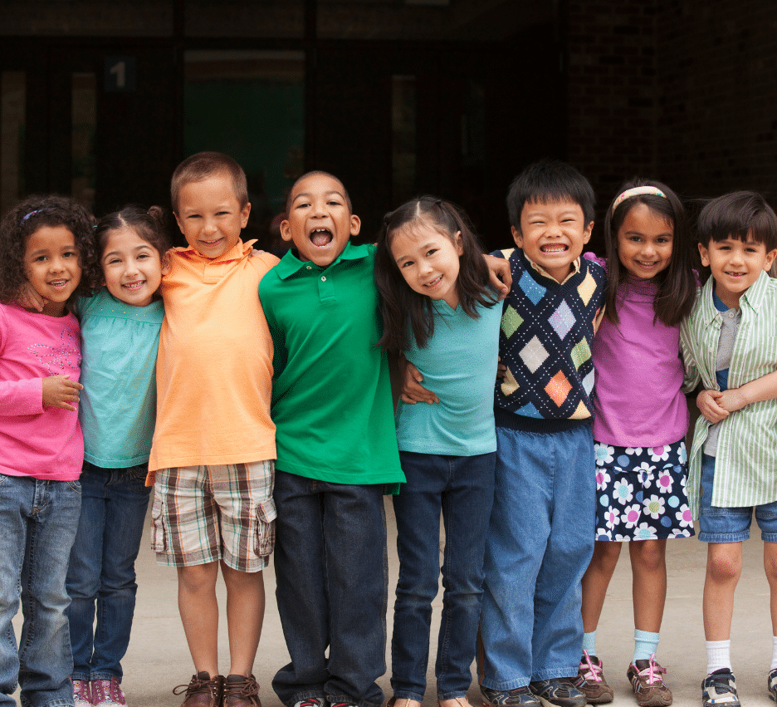
Onderwijs is de motor van de inclusieve samenleving
… of van segregatie en exclusie in de samenleving

